Slide 1
出荷処理

Slide 2
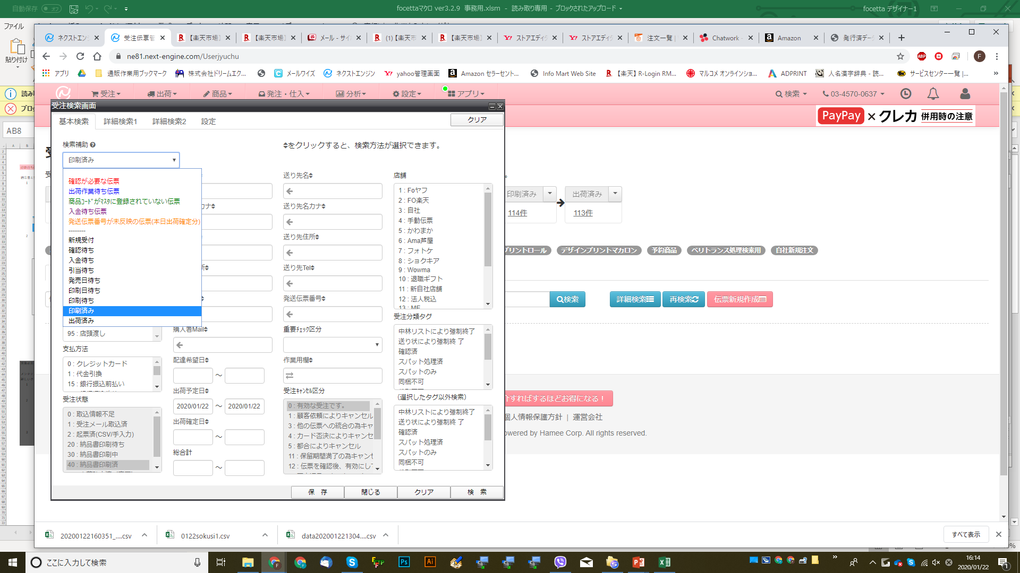
手順①
NEで【印刷済み】【今日】で絞り込み、メモに件数控える

Slide 3
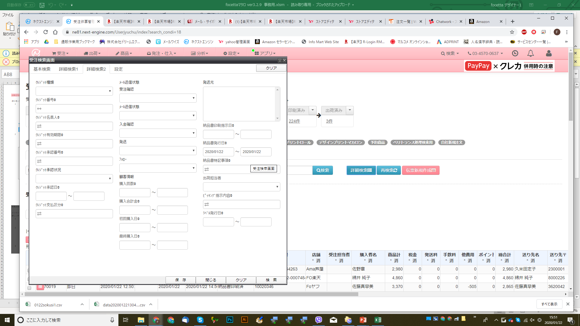
②
【検索】の3ページ目にある【納品書発行日】を【今日】で絞り、①の上に件数控える。その上に①から②を引いた数を控える。

Slide 4
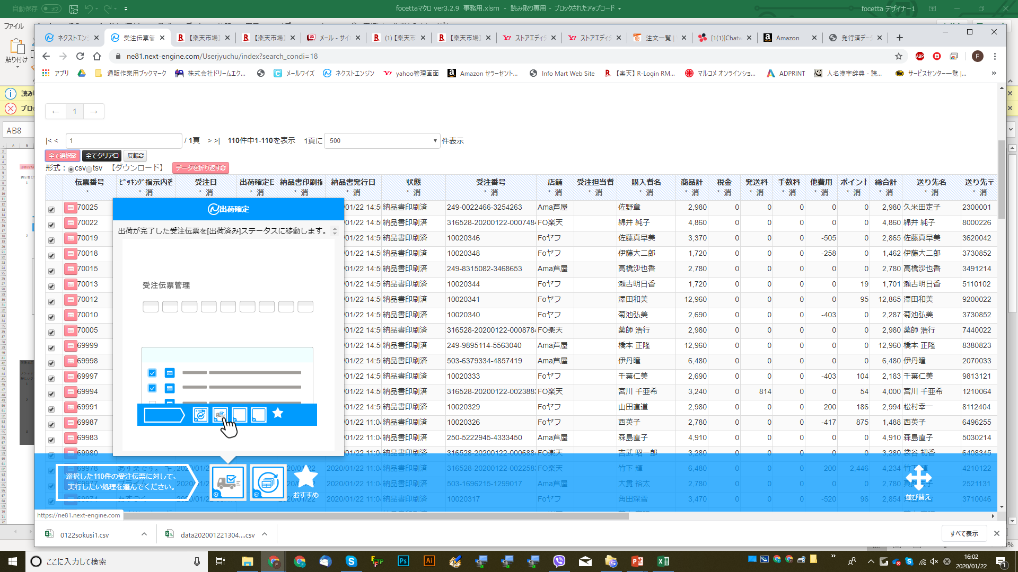
③
①の検索と同じ状態にする
【1頁】を100から500に設定を変える
【全選択】して【出荷確定ボタン】クリック

Slide 5
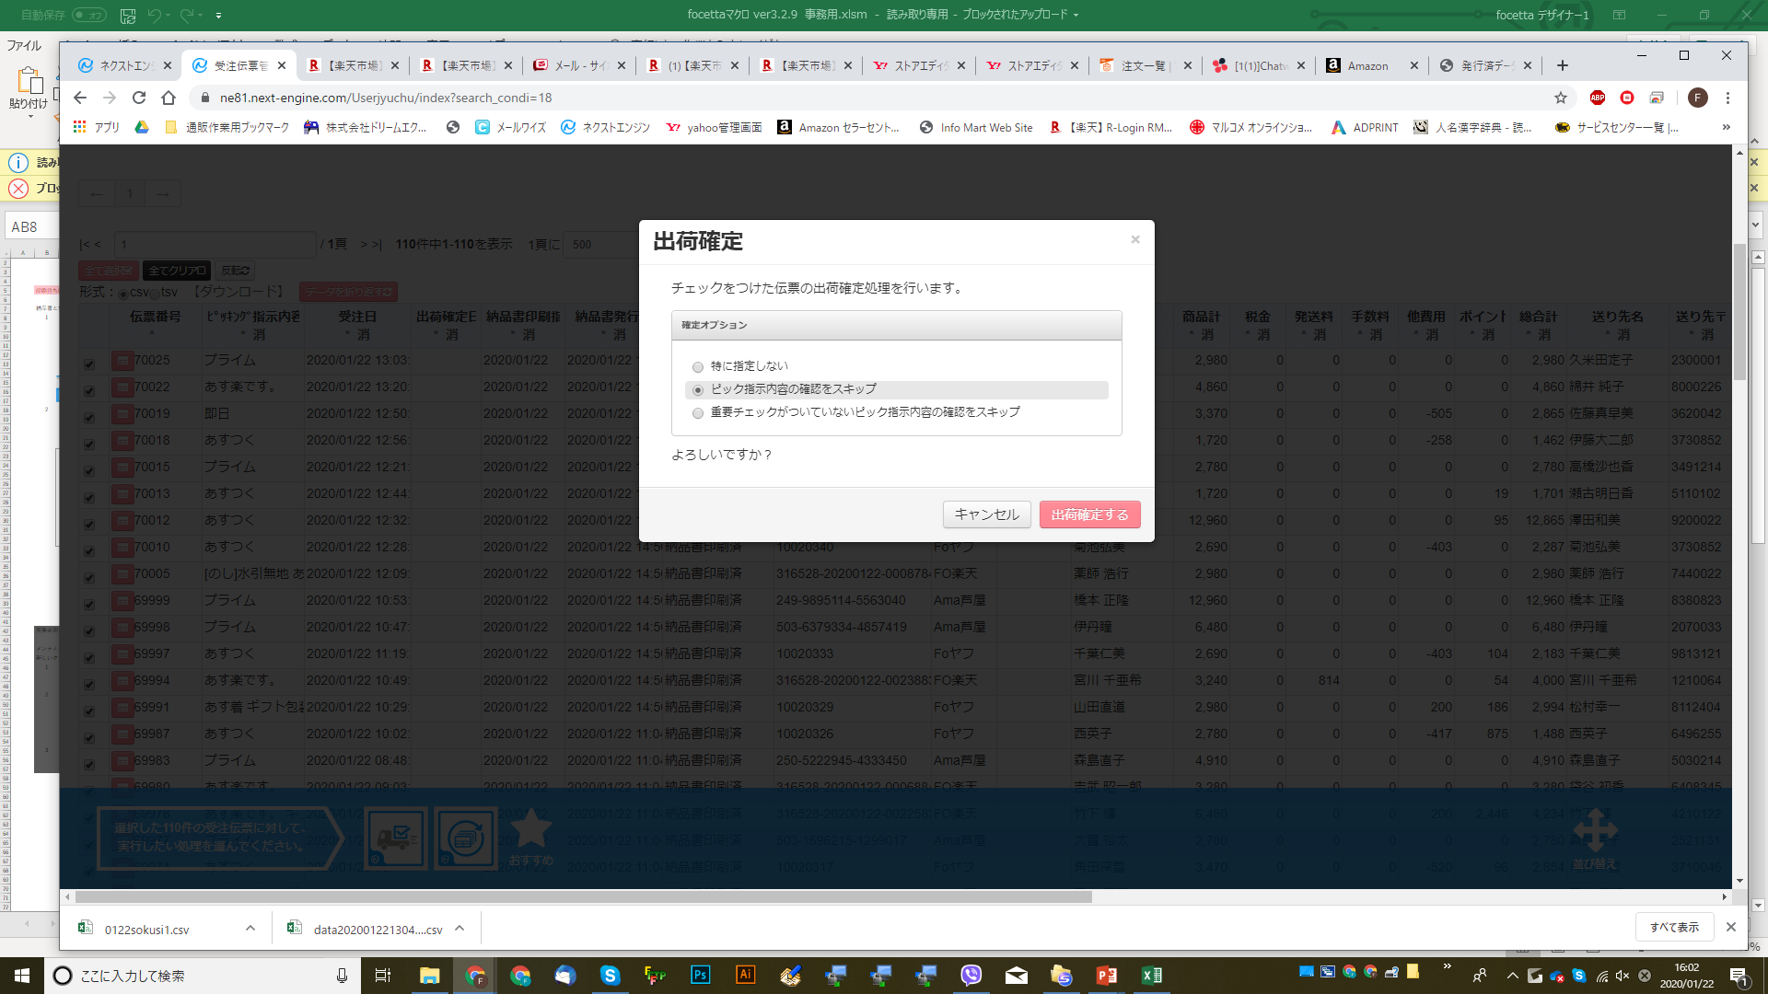
④
【ピック指示内容の確認をスキップ】を選択し【出荷確定する】クリック

Slide 6
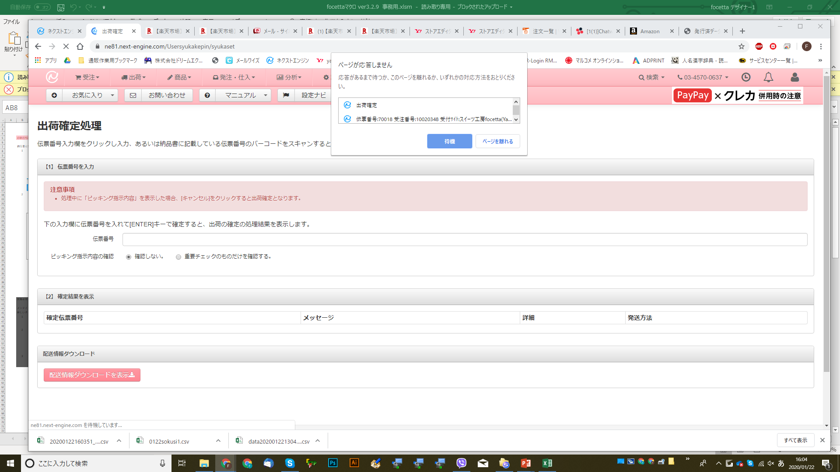
※
こういうのは【待機】

Slide 7
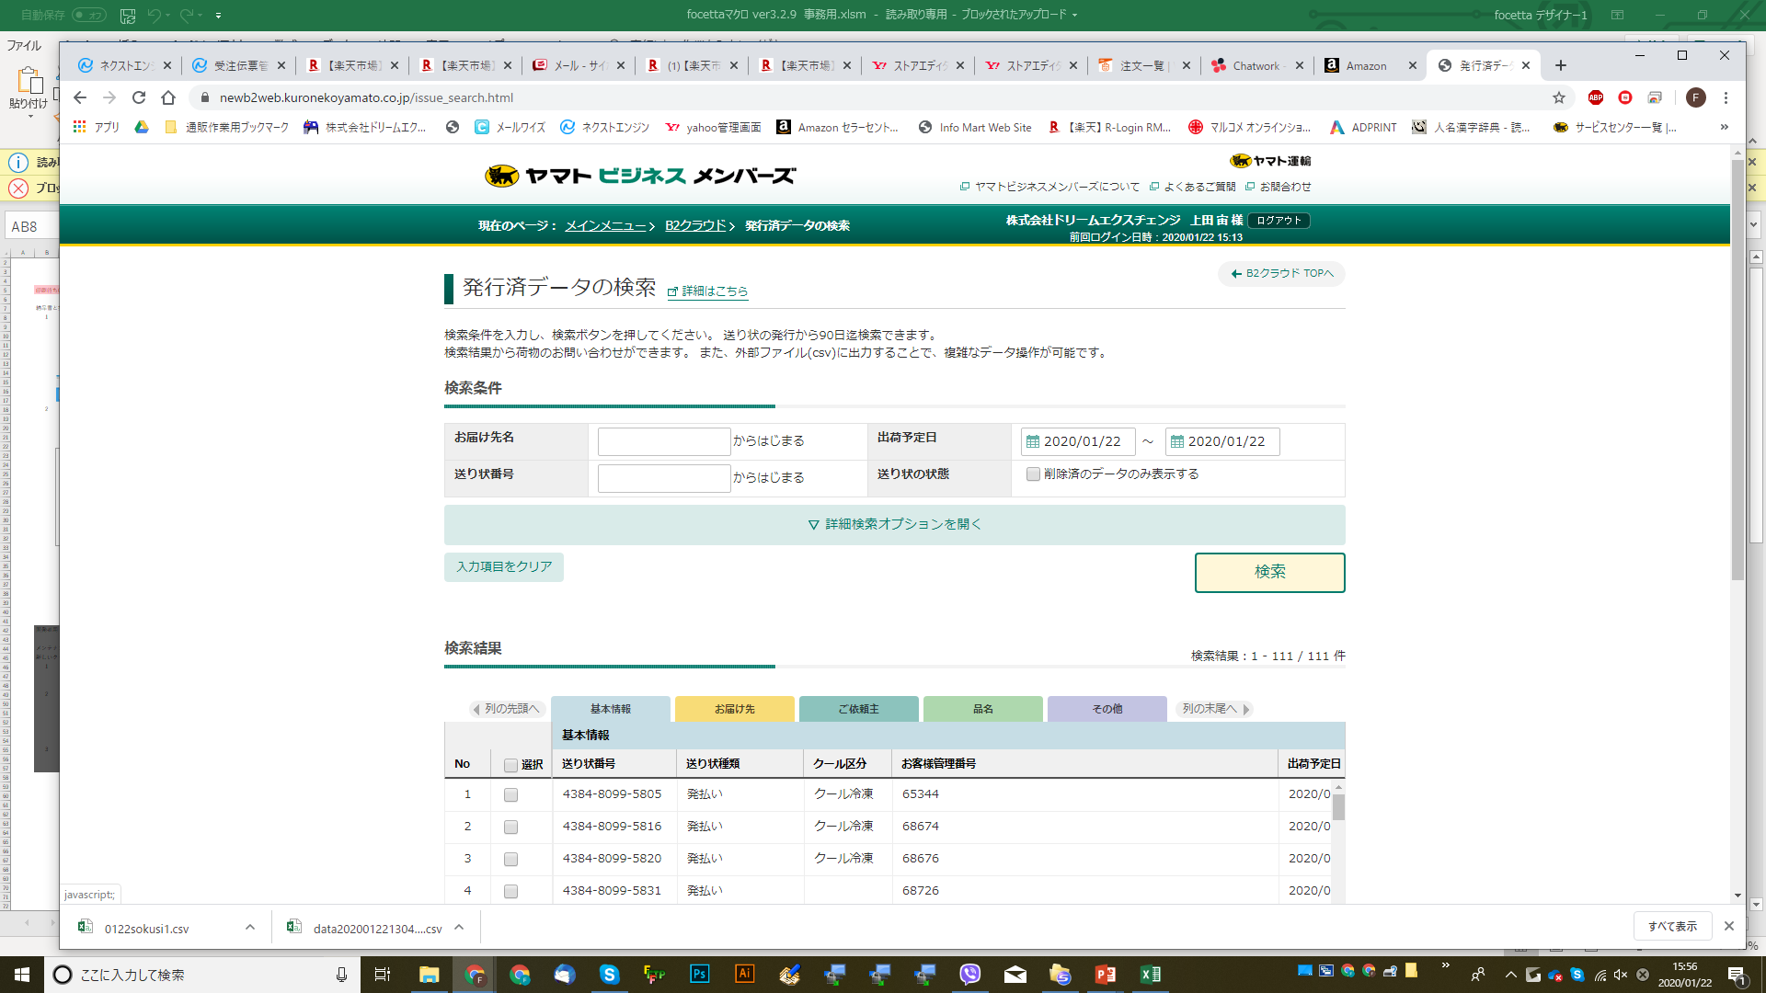
⑤
【ヤマトB2】の【発行済みデータの検索】で【今日】で検索

Slide 8
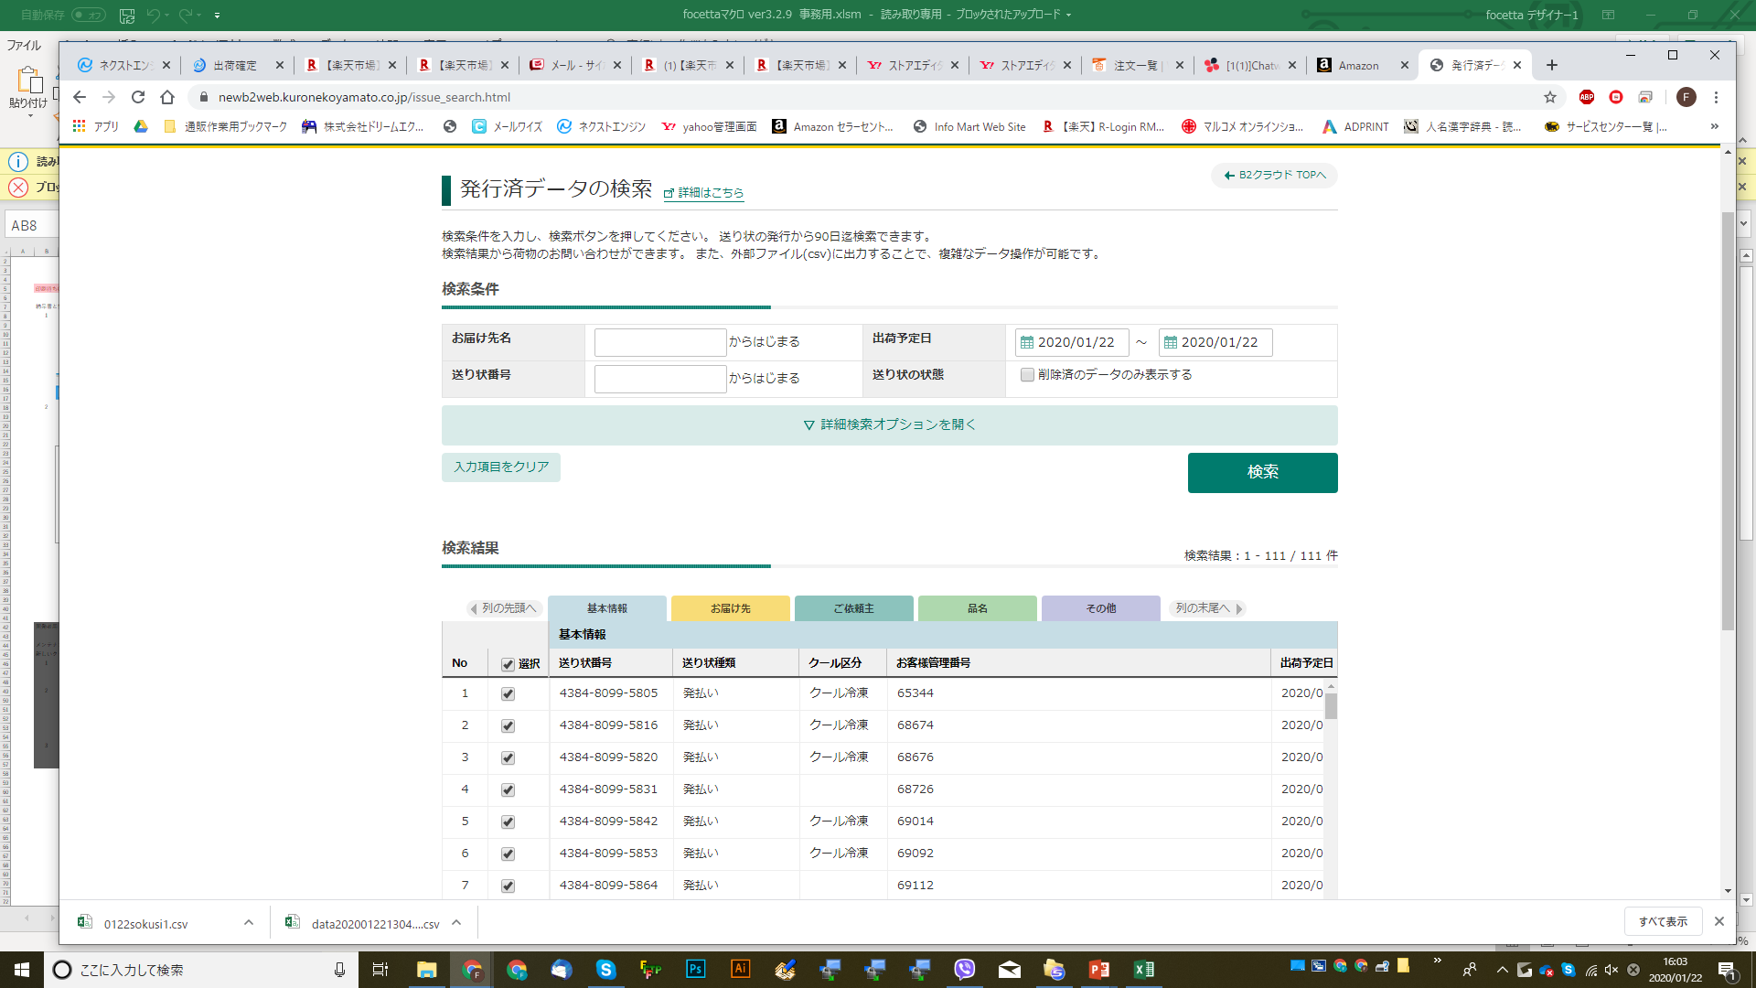
⑥
【全選択】

Slide 9
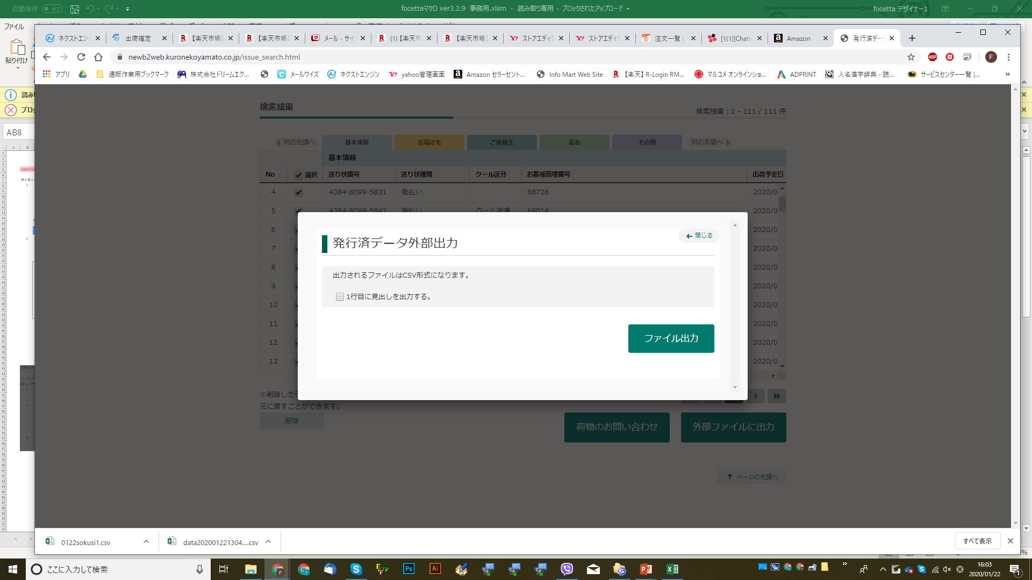
⑦
【全選択】して【ファイル出力】

Slide 10
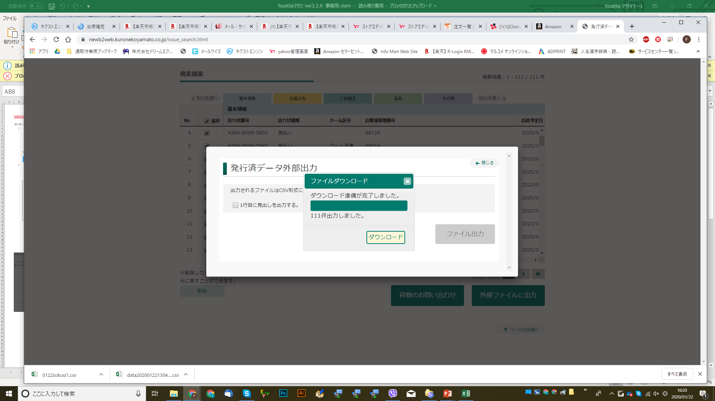
⑧
デスクトップに保存する

Slide 11
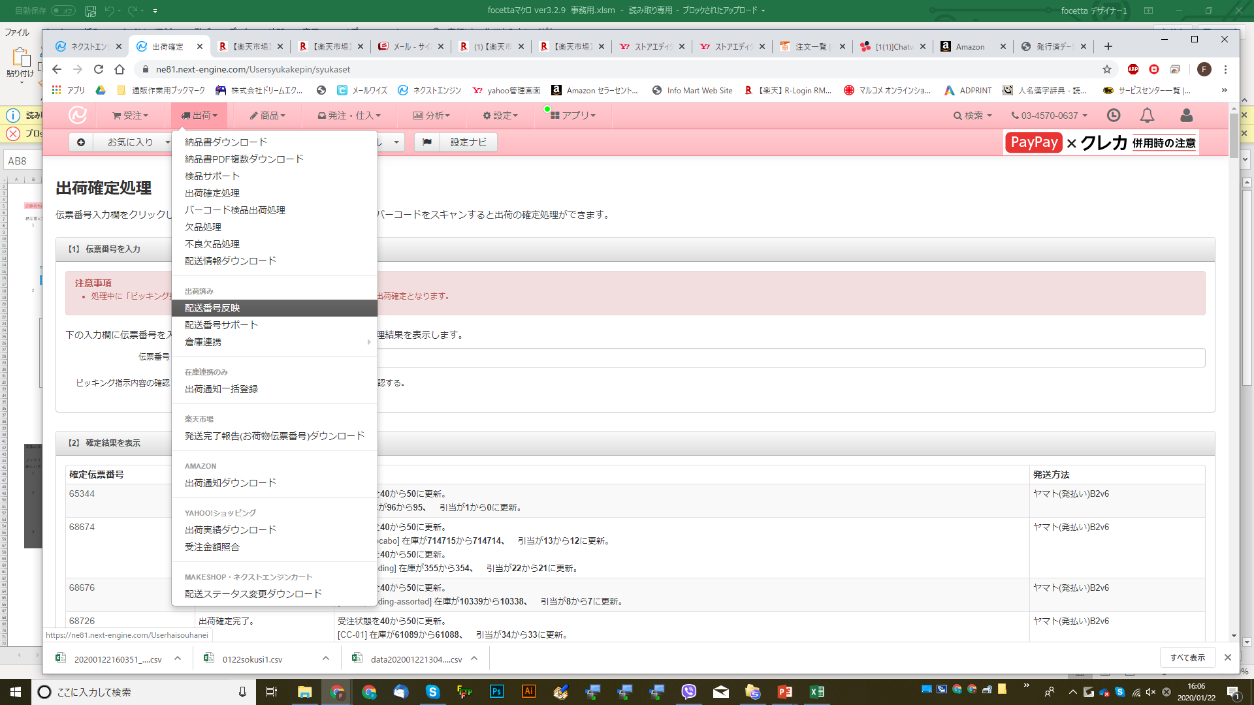
⑨
出荷確定作業が終わったら【出荷】の【配送番号反映】をクリック

Slide 12
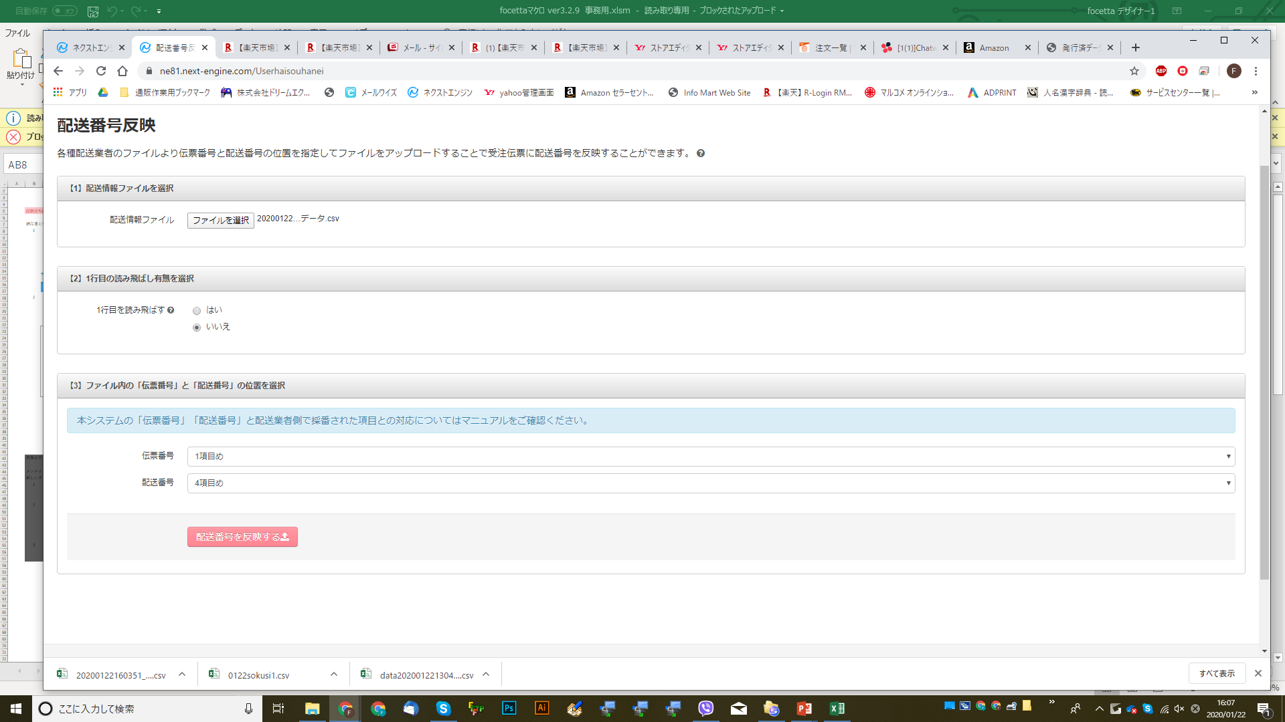
⑩
⑧で保存したファイルを【ファイルを選択】で開いて、伝票番号と配送番号が【1項目】【4項目】になっているか確認

Slide 13
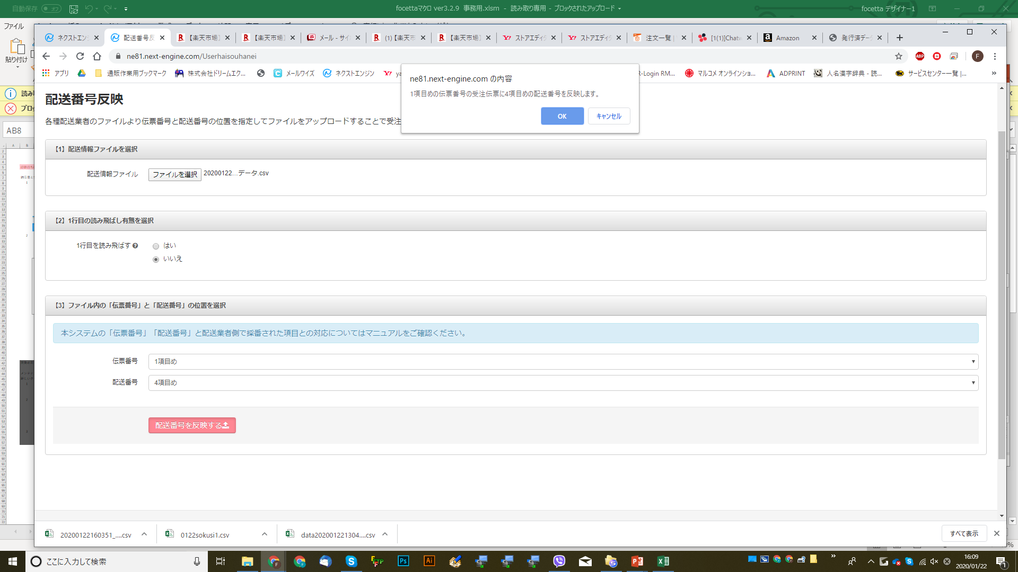
⑪
【配送番号を反映】して【OK】クリック

Slide 14
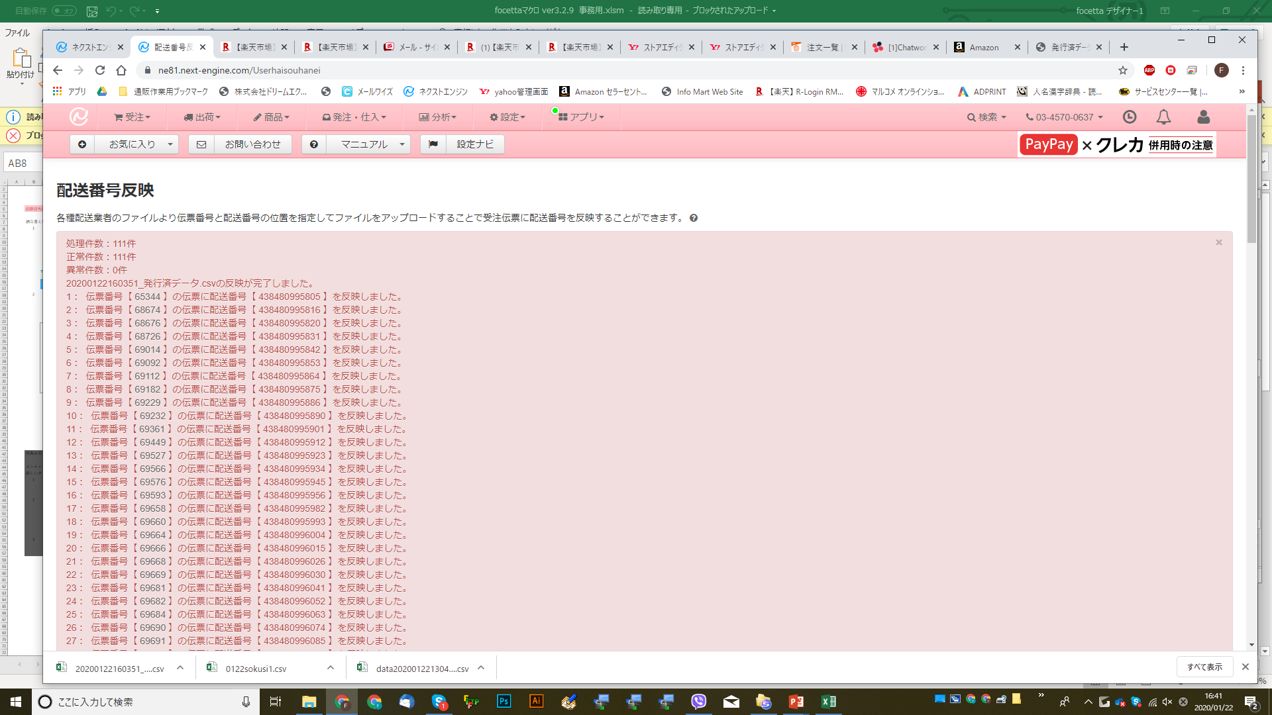
⑫
出荷処理確定

Slide 15
※ヤマトB2とNEの出荷数が合わない場合
・まず初めに
【2個口の出荷が無かったかを確かめる】
・【キャンセルされた伝票が混ざっていないか確認する】
・【ヤマトB2でダウンロードしたCSV】と【NE上での今日出荷の数を出したCSV】をCSV上で隣り合わせで受注番号並べて【上から小さい順に並べなおしてズレのある箇所を特定しNEで検索する】

Slide 16
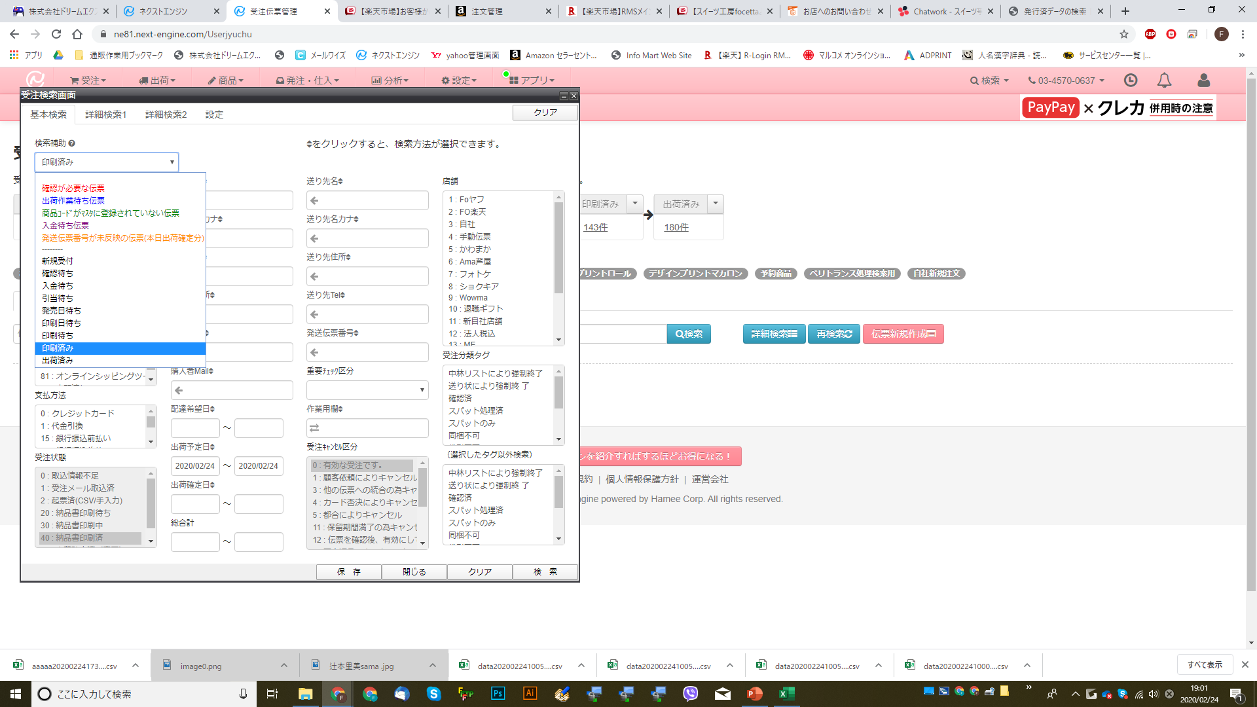
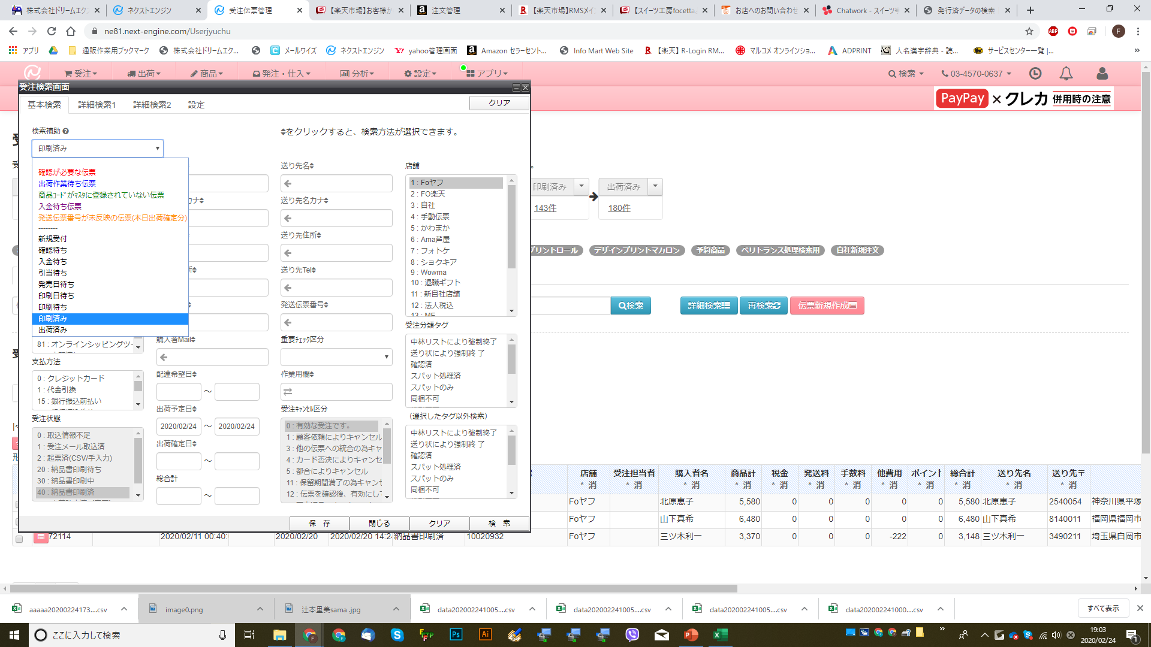
※出荷が反映されない場合①
個別に出荷処理をしていく
【印刷済み】で止まっている今日出荷のものを検索して、伝票番号を控えていく。モールごとに分散すると手分けできる。

Slide 17
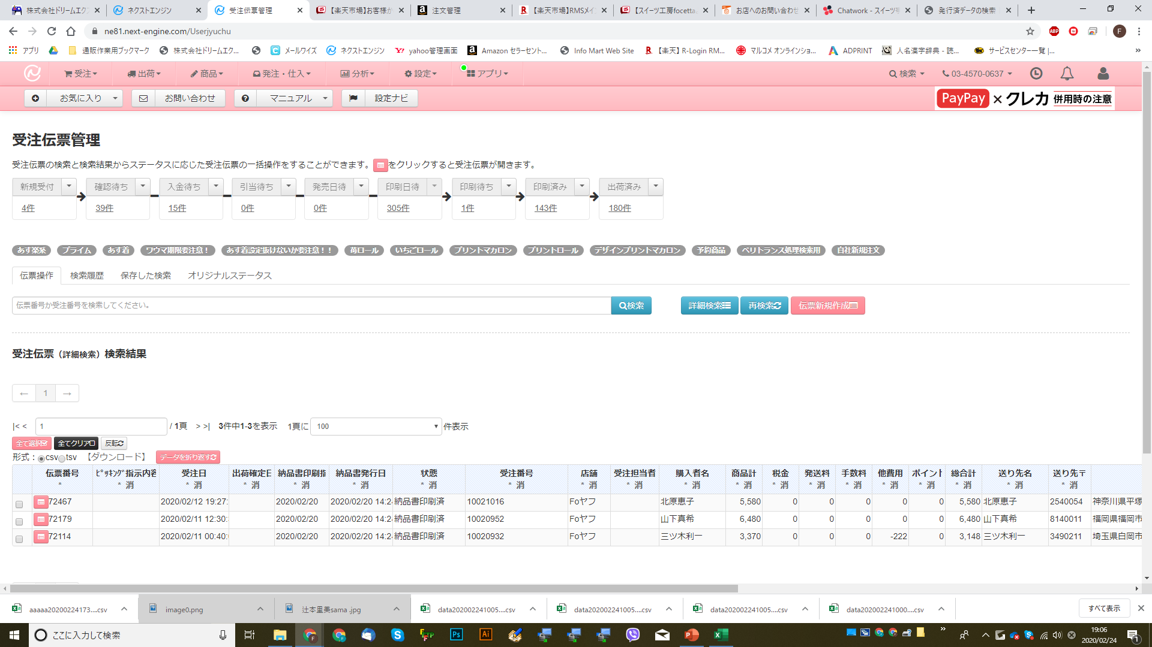
②
伝票番号を控える

Slide 18
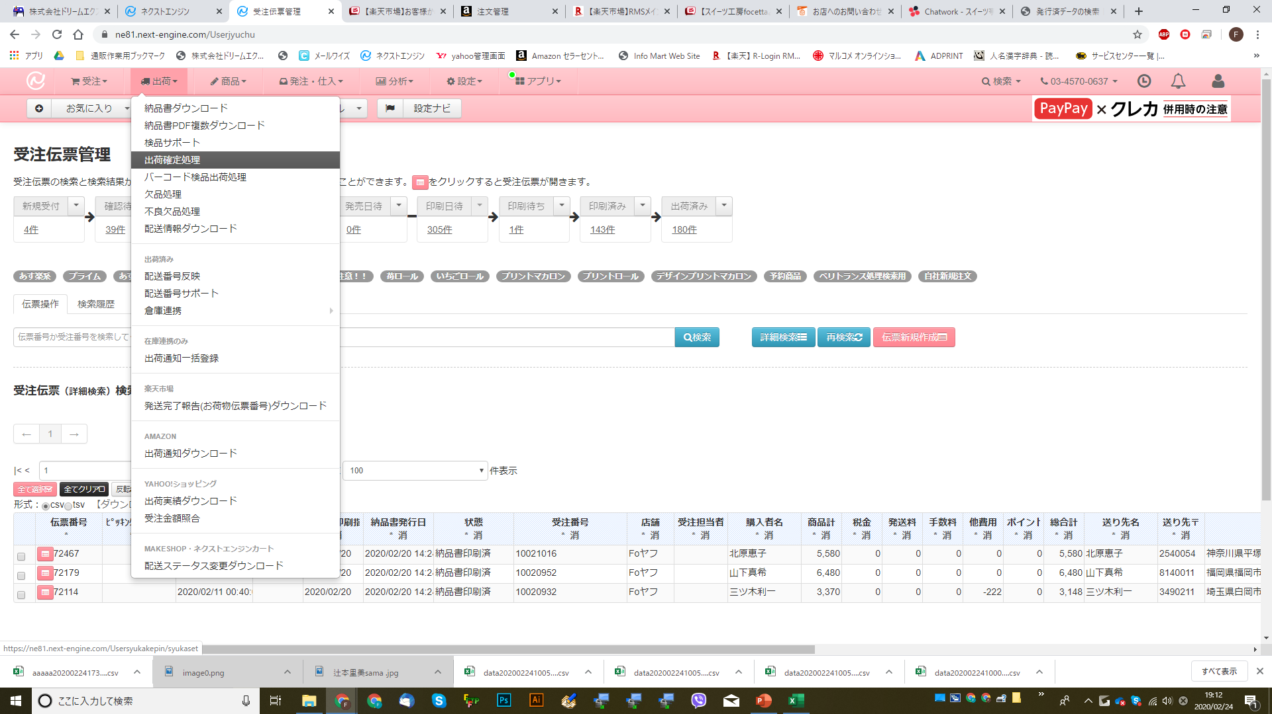
③
【出荷】→【出荷確定処理】

Slide 19
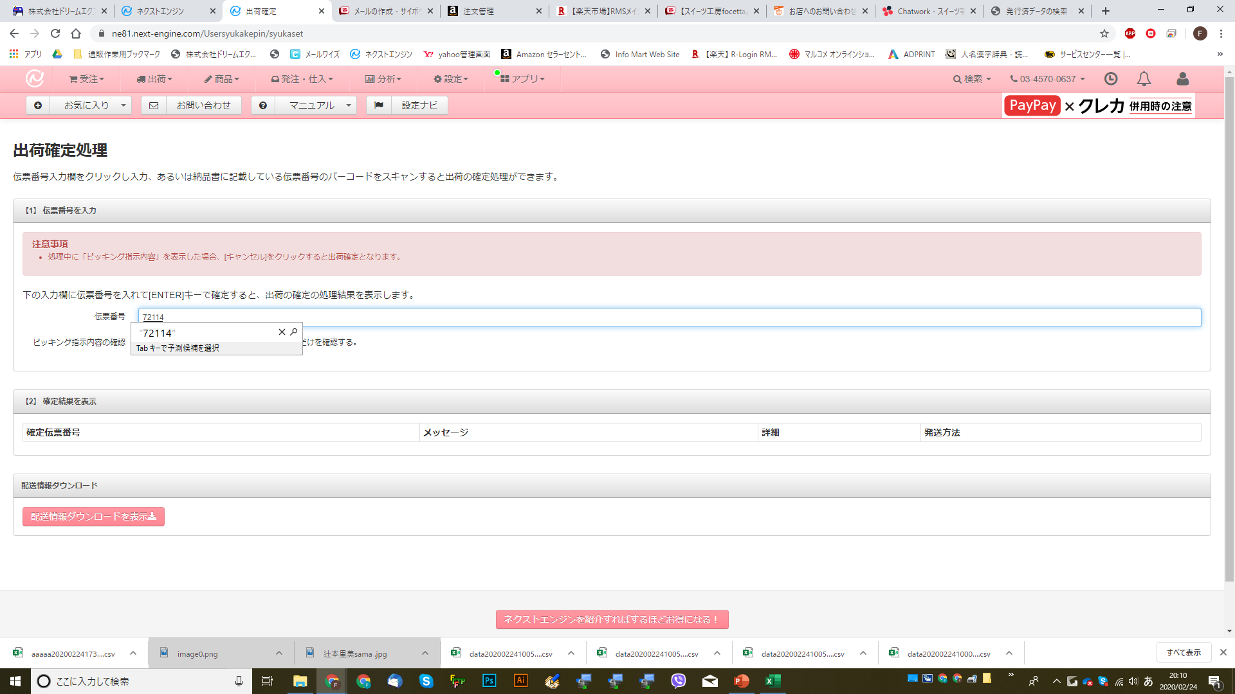
④
【伝票番号を入力】→【Enter】→【キャンセル】の方をクリックで出荷処理確定

